Slide 1
Конкурсная работа на тему:
Происхождение фамилий учащихся моего класса
Выполнила
Белоусова Юлия Владиславовна ученица
7 «А» класса МОУ СОШ №15
Руководитель
Сахарова Анжела Александровна

Slide 2
Актуальность темы
Знать историю своей фамилии – знать историю своей родни.
Фамилия и имя человека играют очень важную роль в его судьбе. Поэтому в последнее время всё больше возрастает интерес к своей родословной и к происхождению своей фамилии. Каждый человек пытается найти ответы на вопросы:
Каково происхождение фамилии?
В каком веке прозвища наших предков трансформировались в фамилии?
О чем могут рассказать наши фамилии?

Slide 3
Цель и задачи работы
В этой работе я попытаюсь объяснить происхождение фамилий учащихся 7 «А» класса МОУ СОШ №15 с УИОП.
Для достижения цели были реализованы следующие задачи:
Был составлен список фамилий учащихся 7 «А» класса
Найдена информация о происхождении фамилий
Проведен анализ полученной информации
Определён процент фамилий иностранного происхождения
Определён процент отношения к классам происхождения фамилий

Slide 4
Гипотеза
Казалось бы, если человек проживает в России, то и фамилия у него должна быть исконно русской. На самом деле так бывает не всегда.
Предположим, третья часть фамилий имеет фамилии украинского, белорусского, немецкого происхождения.
Попробую доказать эту точку зрения.

Slide 5
Происхождение фамилий ребят 7 «А» класса МОУ СОШ № 15
№ п/п | Фамилия | Происхождение фамилии (в процентах) |  |  |  |  |  |  |  |  | ИТОГО
 |  | Русское | Украинское | Белорусское | Греческое | Еврейское | Монгольское | Немецкое | Чешское | Польское
1 | Белоусов | 70 | 15 | 15 |  |  |  |  |  |  | 100
2 | Брожик |  |  |  | 5 |  |  |  | 70 | 25 | 100
3 | Глебов | 80 |  |  | 5 |  |  | 15 |  |  | 100
4 | Гуртяк |  | 100 |  |  |  |  |  |  |  | 100
5 | Денисова | 95 |  |  | 5 |  |  |  |  |  | 100
6 | Жданова | 100 |  |  |  |  |  |  |  |  | 100
7 | Каркавин | 100 |  |  |  |  |  |  |  |  | 100
8 | Карпова | 95 |  |  | 5 |  |  |  |  |  | 100
9 | Лемешенко |  | 100 |  |  |  |  |  |  |  | 100
10 | Ложкина | 100 |  |  |  |  |  |  |  |  | 100
11 | Масленников | 100 |  |  |  |  |  |  |  |  | 100
12 | Мезер |  |  |  |  |  |  | 100 |  |  | 100
13 | Меринов |  |  |  |  | 50 | 50 |  |  |  | 100
14 | Осадчий |  | 100 |  |  |  |  |  |  |  | 100
15 | Петров | 95 |  |  | 5 |  |  |  |  |  | 100
16 | Платонов | 95 |  |  | 5 |  |  |  |  |  | 100
17 | Постнова | 100 |  |  |  |  |  |  |  |  | 100
18 | Симбирёв | 100 |  |  |  |  |  |  |  |  | 100
19 | Синицын | 100 |  |  |  |  |  |  |  |  | 100
20 | Сокольцова | 100 |  |  |  |  |  |  |  |  | 100
21 | Фетькаев | 95 |  |  | 5 |  |  |  |  |  | 100
22 | Фирсова | 95 |  |  | 5 |  |  |  |  |  | 100
23 | Фомин | 95 |  |  | 5 |  |  |  |  |  | 100
24 | Хвостова | 100 |  |  |  |  |  |  |  |  | 100
25 | Хренов | 100 |  |  |  |  |  |  |  |  | 100
ИТОГО |  | 1815 | 315 | 15 | 45 | 50 | 50 | 115 | 70 | 25 | 2500
Общий процент |  | 72,6 | 12,6 | 0,6 | 1,8 | 2,0 | 2,0 | 4,6 | 2,8 | 1,0 | 100

Slide 6
Изучив происхождение фамилий учащихся, выяснилось, что 32% фамилий имеют иностранное происхождение: украинское (Гуртяк, Лемешенко, Осадчий), еврейское либо монгольское (Меринов), немецкое (Мезер), чешское либо польское (Брожик). Фамилии остальных учащихся можно отнести к исконно русским (68%).

Slide 7
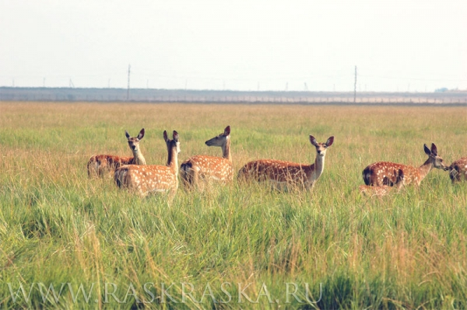
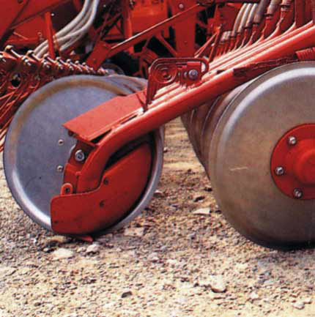
Украинские фамилии
Гуртяк - «гурт» в переводе с украинского означает «стадо». Поэтому можно предположить, что фамилия образована от рода занятий «человек, пасущий стадо» либо от прозвища.
Лемешенко –лемеш(лемех) — «сошник у плуга». Такое прозвище мог получить мастер, выделывающий лемехи или же мужчина упорный, надежный.

Slide 8
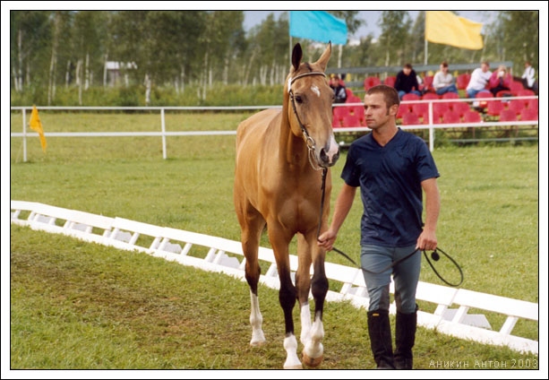
Осадчий - фамилия образована от прозвища Осадчий - "человек, обучающий молодых лошадей".

Slide 9
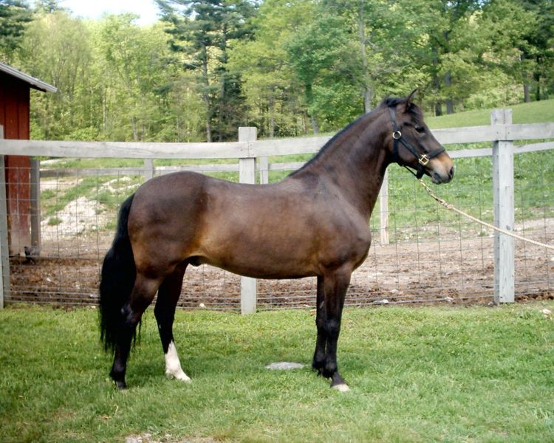
Монгольские (еврейские) фамилии
Меринов - фамилия могла быть образована от слова «мерин» (с монгол. – «смиренный, кладеный, холощеный жеребец»). Значит, данная фамилия, возможно имеет монгольское происхождение.

Slide 10
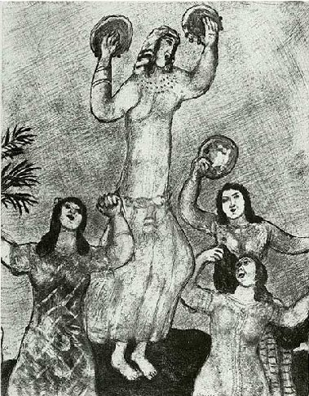
Также фамилия могла быть образована от идишской формы еврейского женского имени Мирьям. Окончание «-ов» обозначает принадлежность. Таким образом, Меринов переводится как «сын Мирьям». Мирьям в еврейской истории была великой пророчицей и сестрой Моше и Аарона. В её заслугу евреев в пустыне сопровождал колодец, снабжающий питьевой водой весь народ.
«Танец Мирьям, сестры Моисея». М. Шагал. 1956.

Slide 11
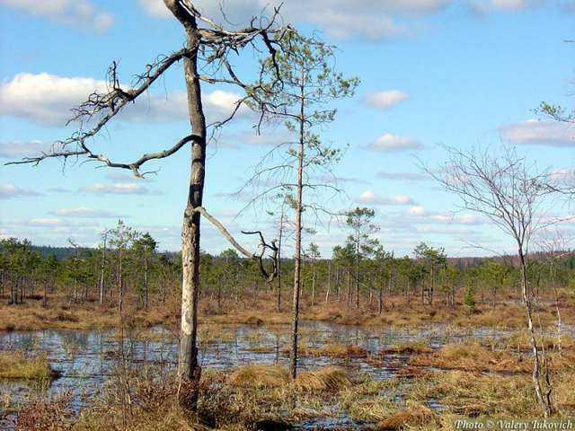
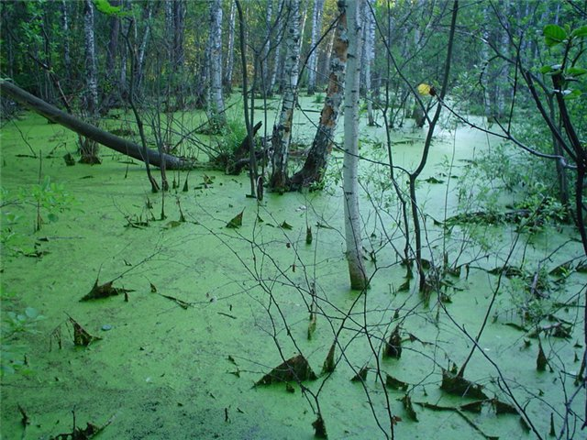
Немецкие фамилии
Мезер - происходит скорее всего от слова Möser (с нем. – «верховые болота»)

Slide 12
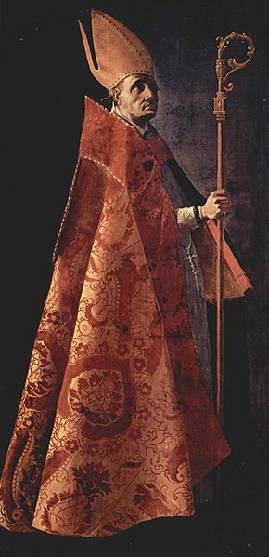
Чешские фамилии
Брожик- «Брож, Брожек» уменьшительная форма на чешском языке греческого имени Амбросиос ( с греч. -«бессмертный»).
Святой Амбросий, епископ Медиоланский (Миланский) (ок. 340 – 397 гг.), богослов, проповедник и сочинитель церковных гимнов. Он считается небесным покровителем Милана (Италия), а также пчел и пчеловодов.

Slide 13
Русские фамилии
68% фамилий учащихся 7 «А» класса имеют исконно русское происхождение. Вообще русские фамилии в основном образованы как отчества от церковных или внецерковных имён или прозвищ, например: Ждан – Жданов сын – Жданов, Хвост – Хвостов сын – Хвостов.
Так как русский язык относится к группе славянских языков индоевропейской языковой семьи, то большинство русских личных имен по своему происхождению не исконно русские. Они заимствованы из греческого языка, который пришел в Россию вместе с христианской религией, например: Денис – Денисов сын – Денисов, Глеб – Глебов сын – Глебов, Пётр – Петров сын – Петров, Карп – Карпов сын – Карпов, Фома – Фомин сын- Фомин, Фирс – Фирсов сын – Фирсов, Платон – Платонов сын – Платонов, Фёдор – Федька – Федькаев сын – Фетькаев (Федькаев).

Slide 14
Часто фамилии у русских образовывались от имен и прозвищ:
отражающих различные предметы, например: ложка – Ложкин
связанных с деятельностью человека, например: масленник – Масленников, хреновщик - Хренов
отражающих свойства и качества людей, их физические недостатки, особенности речи, например: белые усы – Белоусов, злословный человек – Каркавин, человек, соблюдающий пост – Постнов
связанных с названием птиц и зверей, например: Сокол – Сокольцов, Синица – Синицын
связанных с местонахождением, например: человек, живущий в Симбирске - Симбирёв

Slide 15
Заключение
В результате проведённого исследования, подтвердилось предположение, что не все учащиеся, проживая в России, имеют исконно русские фамилии. Всё дело, по-видимому, в исторических процессах. Конечно, помимо самих россиян, в России проживает много других народностей, что нашло свое отражение в культуре происхождения фамилий российского народа. Кроме того в процессе многовековой миграции у россиян возникали фамилии иностранного происхождения.
Россия – многонациональное государство. И какой бы ни была твоя фамилия, ты должен любить свою Родину, помнить о предках, не забывать историю страны.

